Slide 1
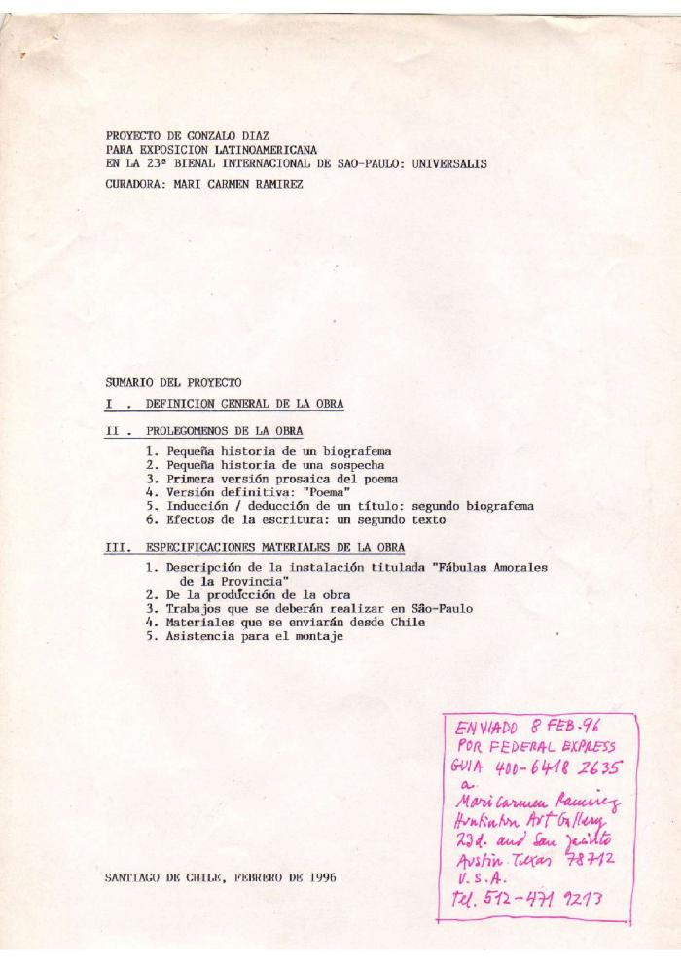
Proyecto Fábulas Amorales de la Provincia para 23ª Bienal de Sao Paulo (GD-D-00316)

